Slide 1


ZÁKLADNÍ ŠKOLA -
OPTIMALIZACE ENERGETICKÉ NÁROČNOSTI
VYSOKÁ ŠKOLA TECHNICKÁ A EKONOMICKÁ V ČESKÝCH BUDĚJOVICÍCH
ÚSTAV TECHNICKO-TECHNOLOGICKÝ
Katedra stavebnictví
BAKALÁŘSKÁ PRÁCE
Vedoucí práce: Ing. Michal Kraus, Ph.D.
Oponent práce: Ing. Jan Zugárek
Vypracovala: Markéta Mácová, 25201
Letní semestr 2023

Slide 2
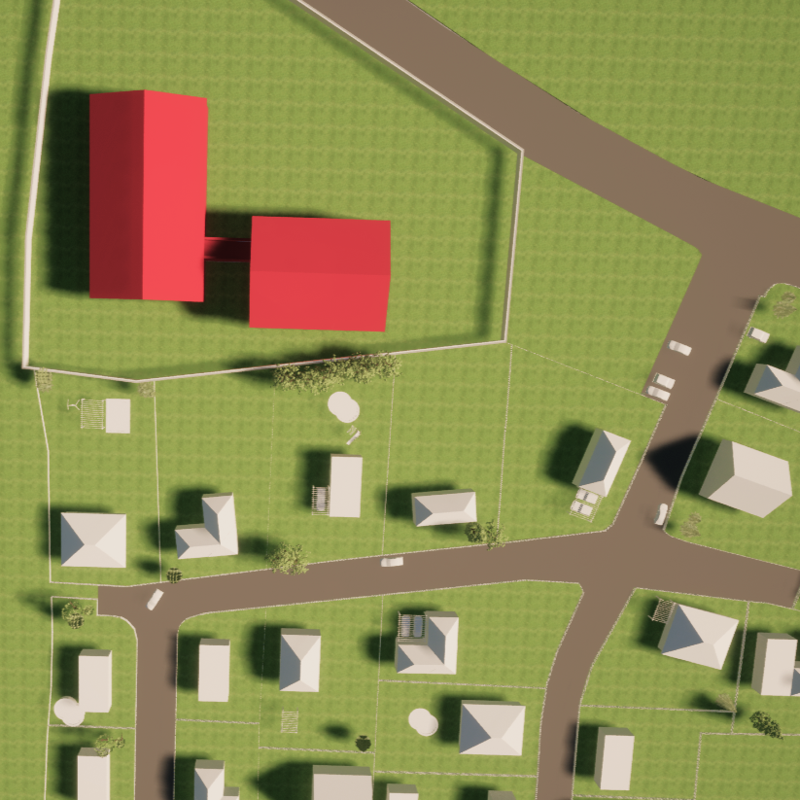
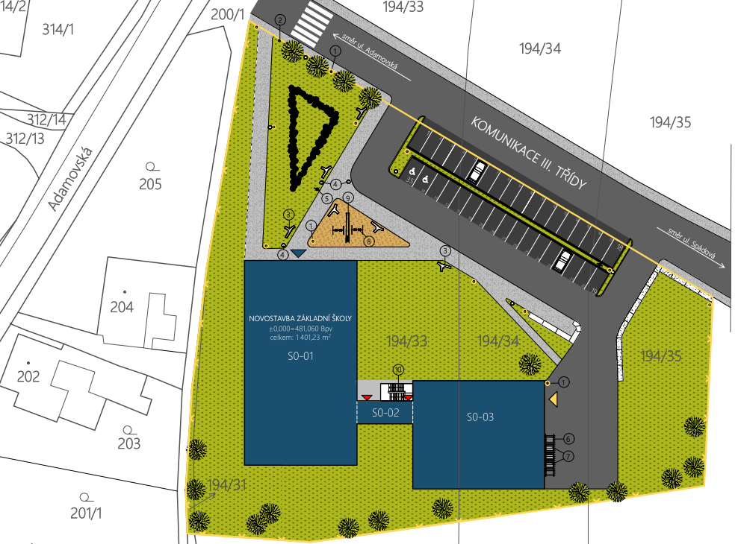

Umístění stavby

Slide 3
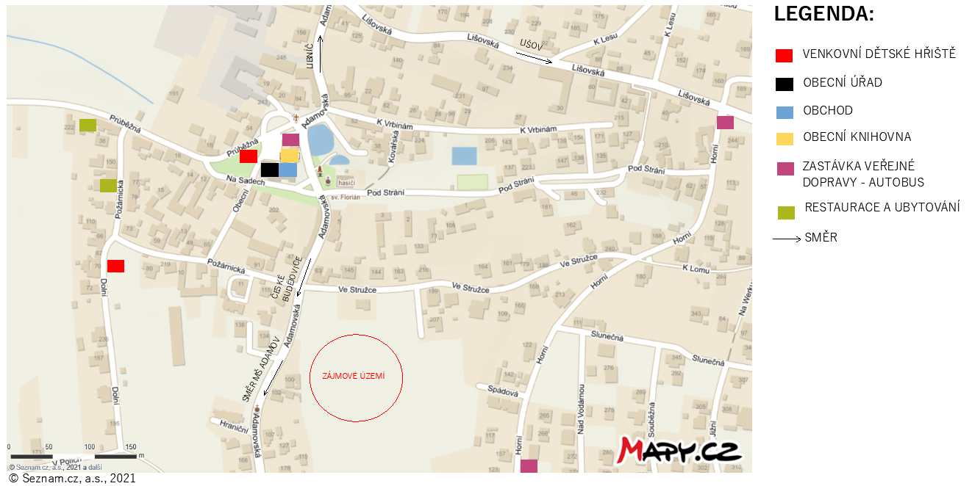
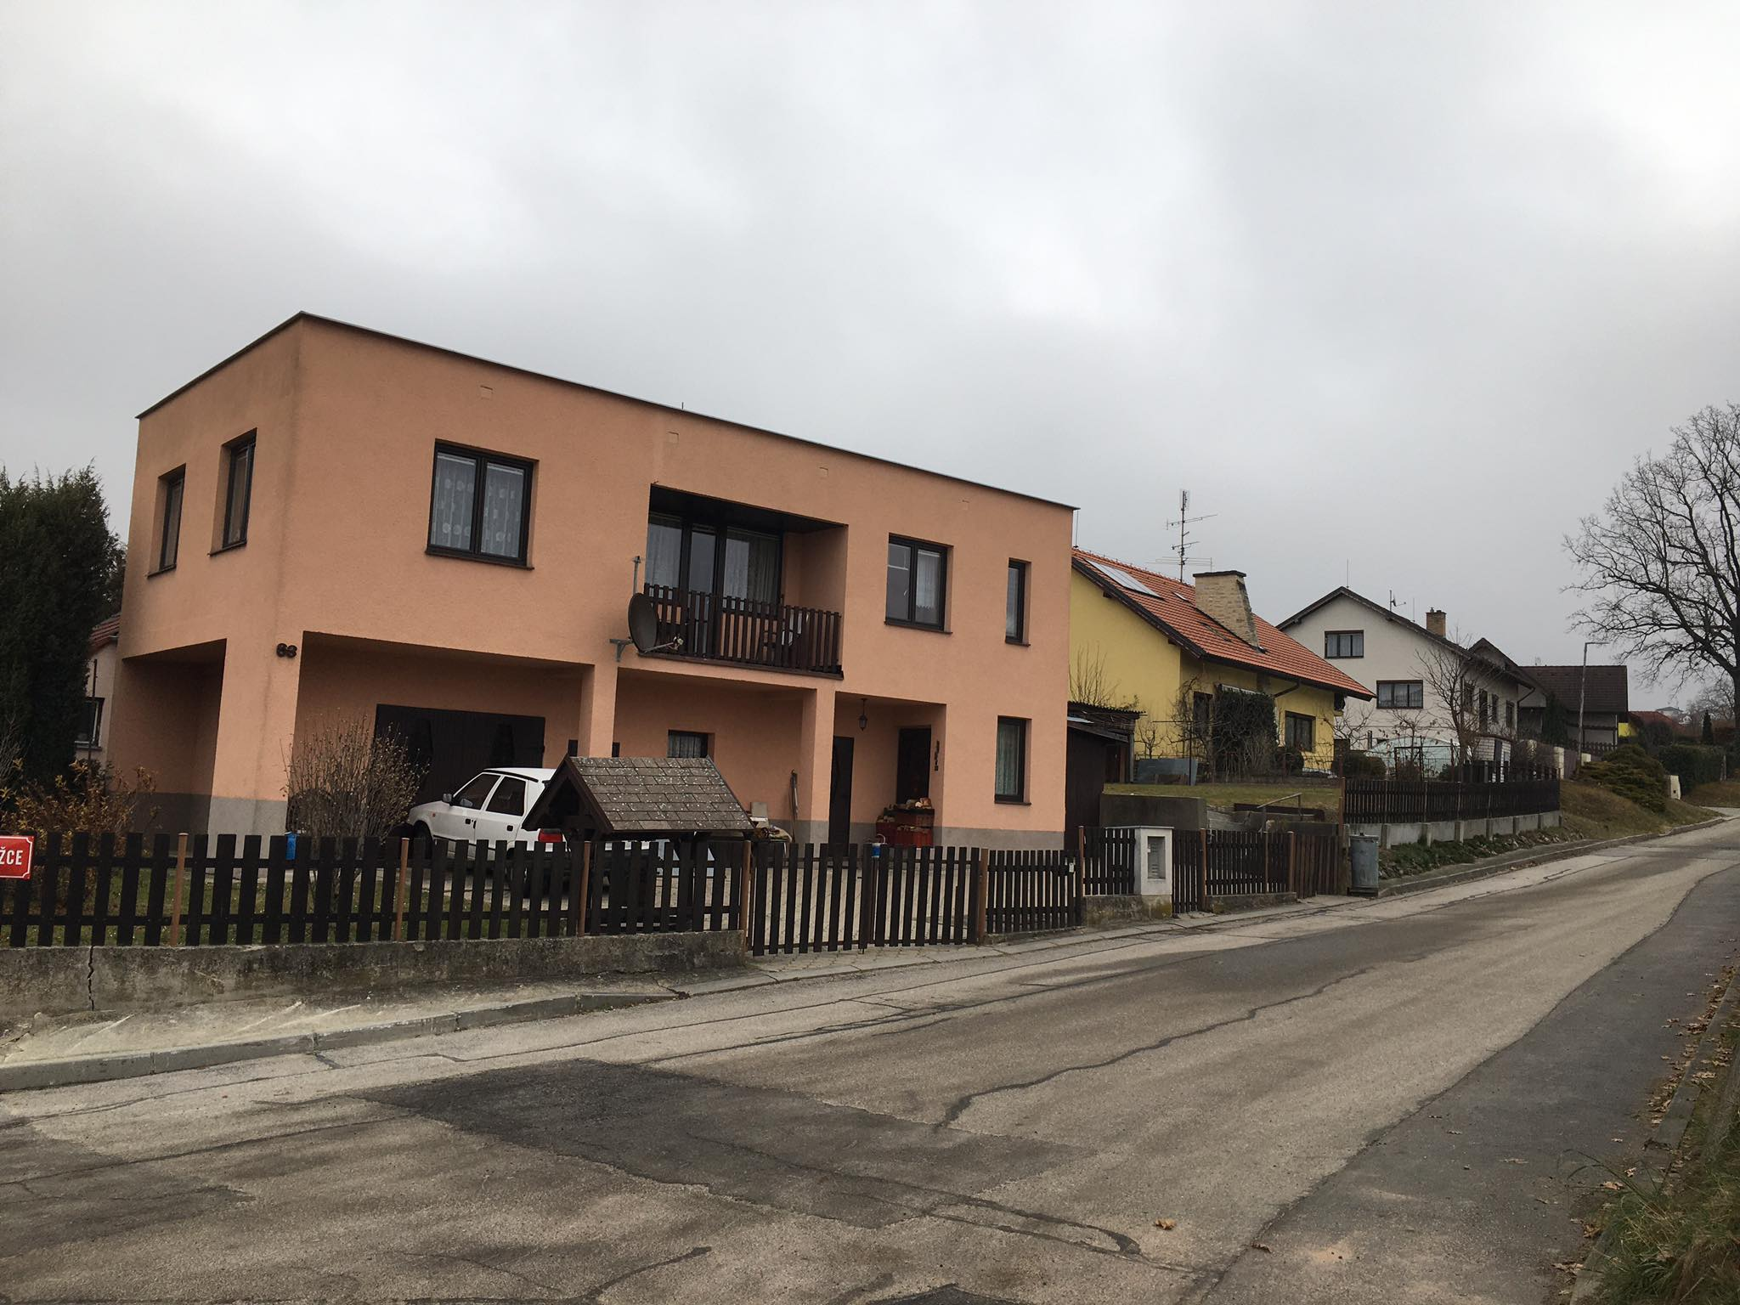
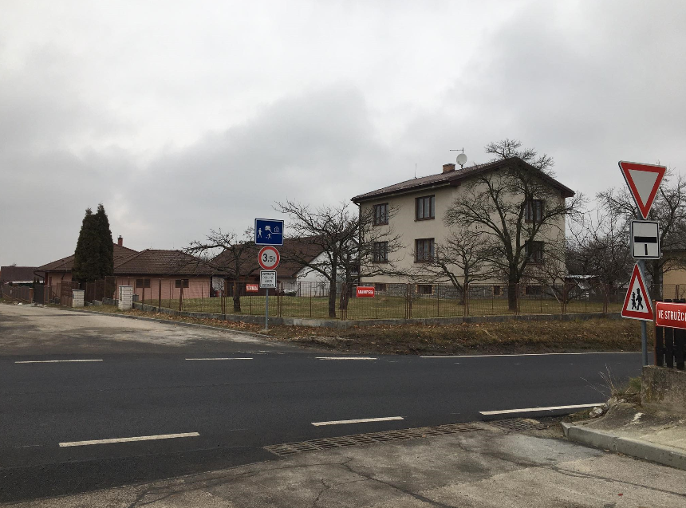
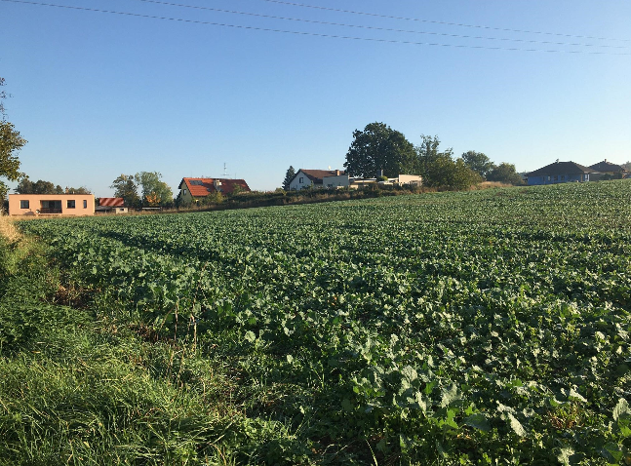

Lokalita

Slide 4
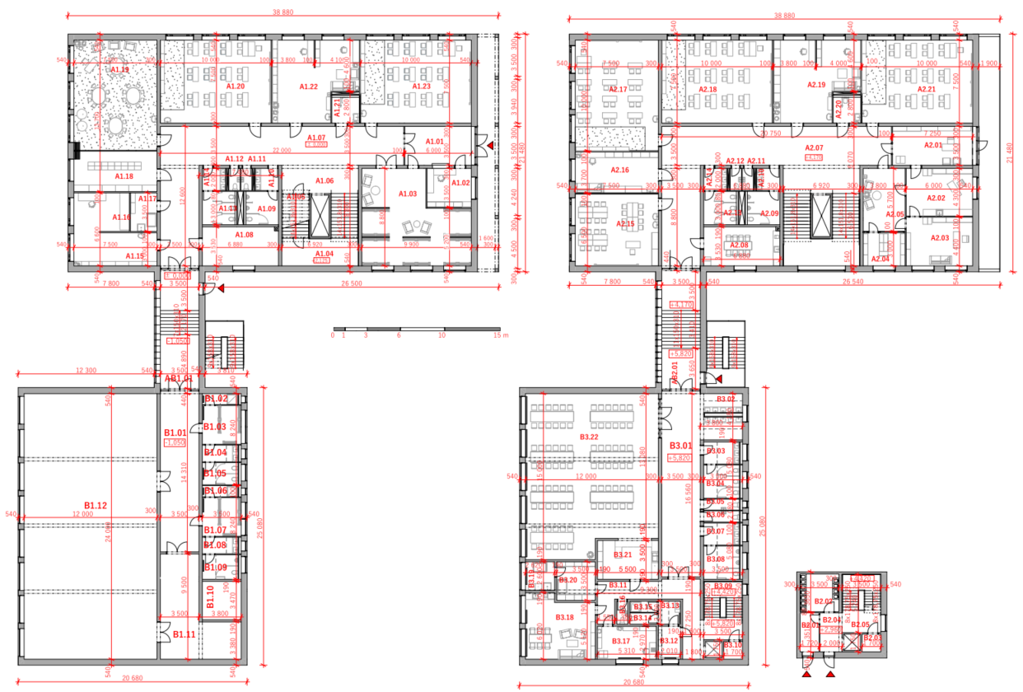
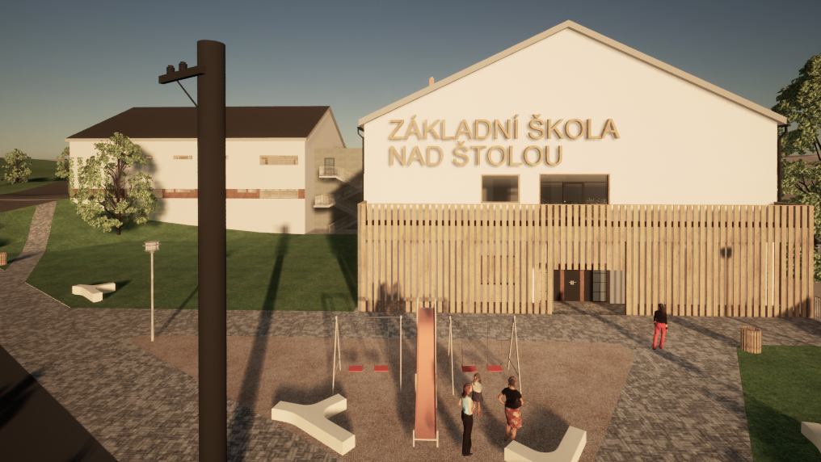

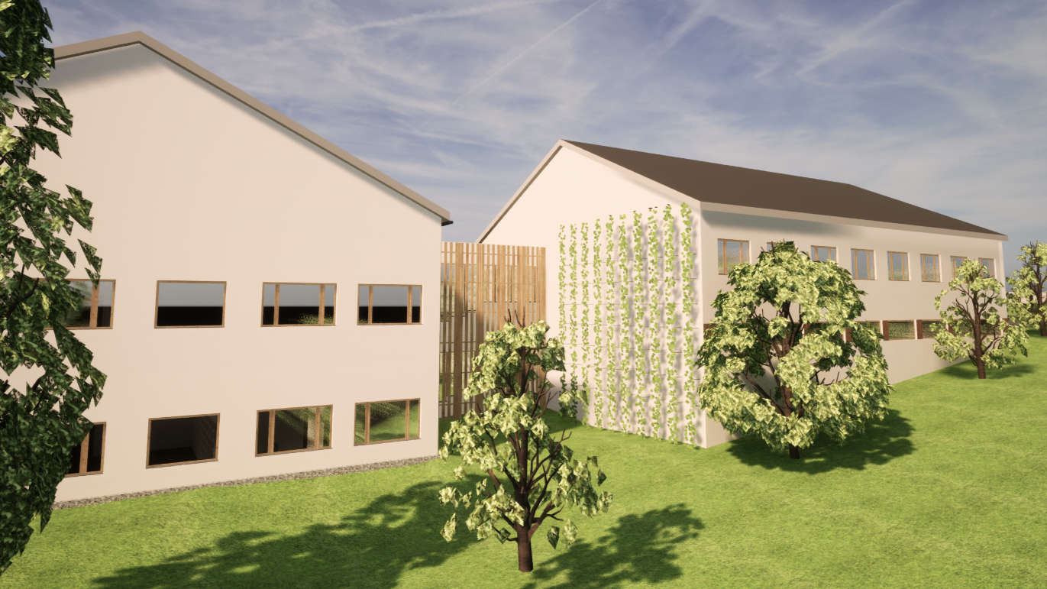
Dispoziční řešení
1.NP
2.NP

Slide 5
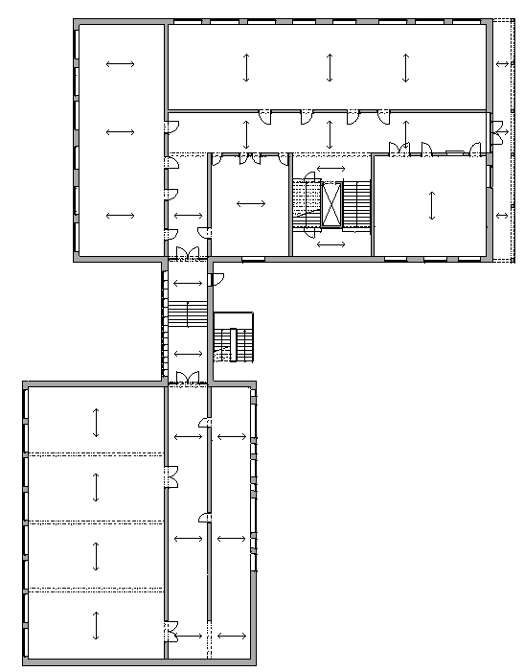
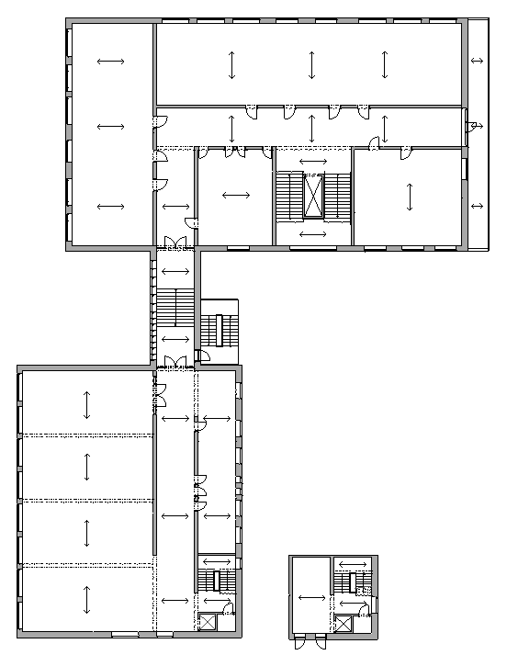
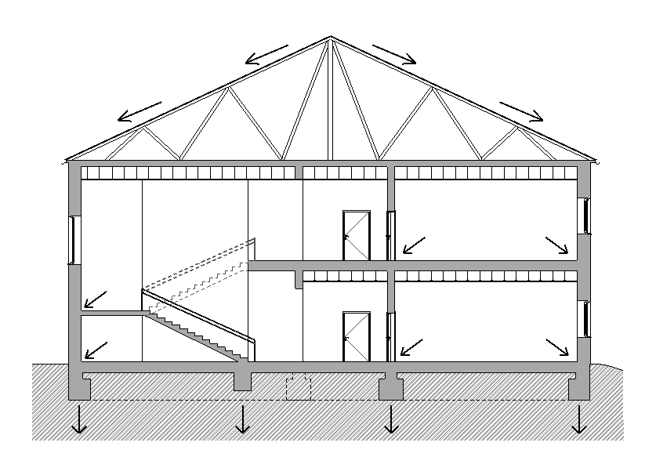
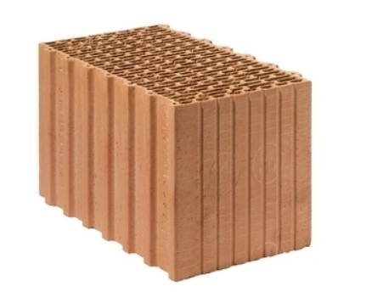
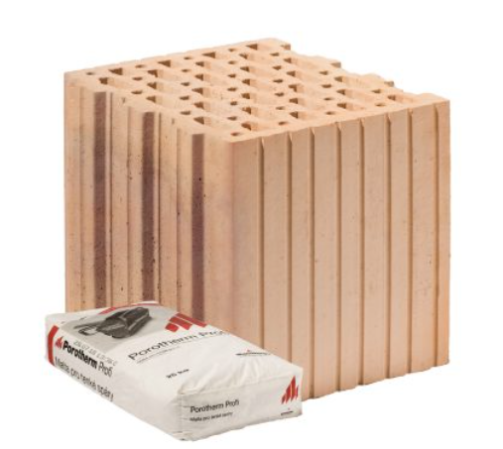
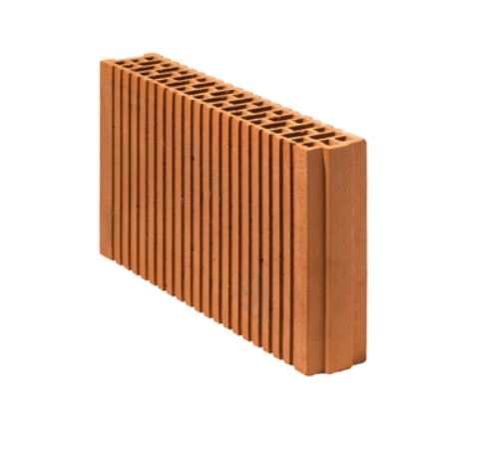
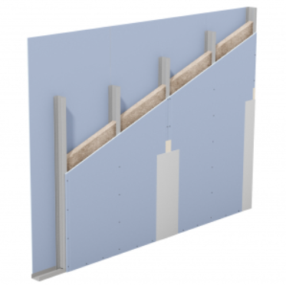
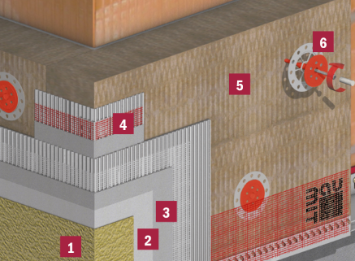
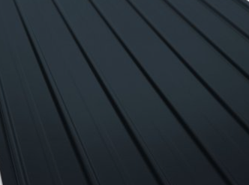
Stavebně konstrukční řešení
1.NP
2.NP
[1]
[2]
[3]
[4]
[5]
[6]

Slide 6
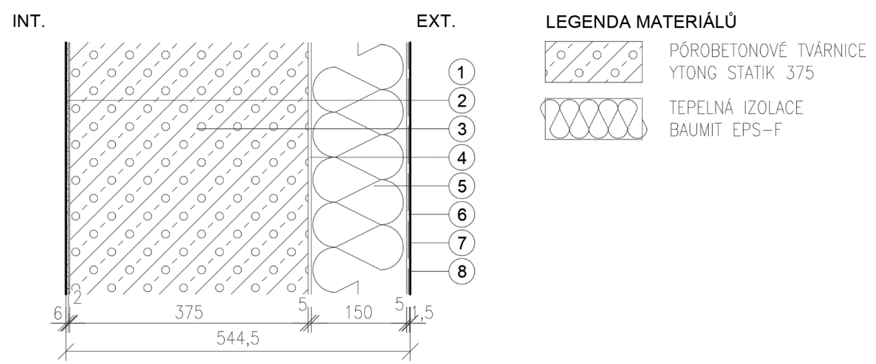
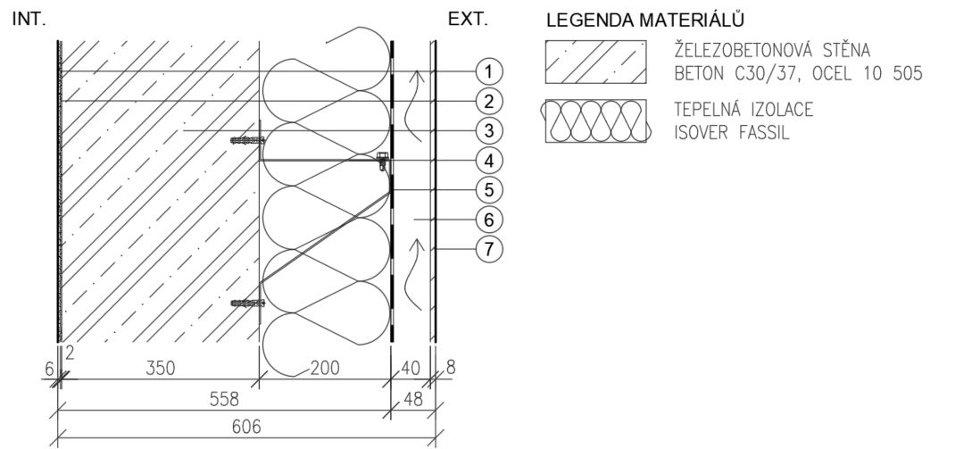
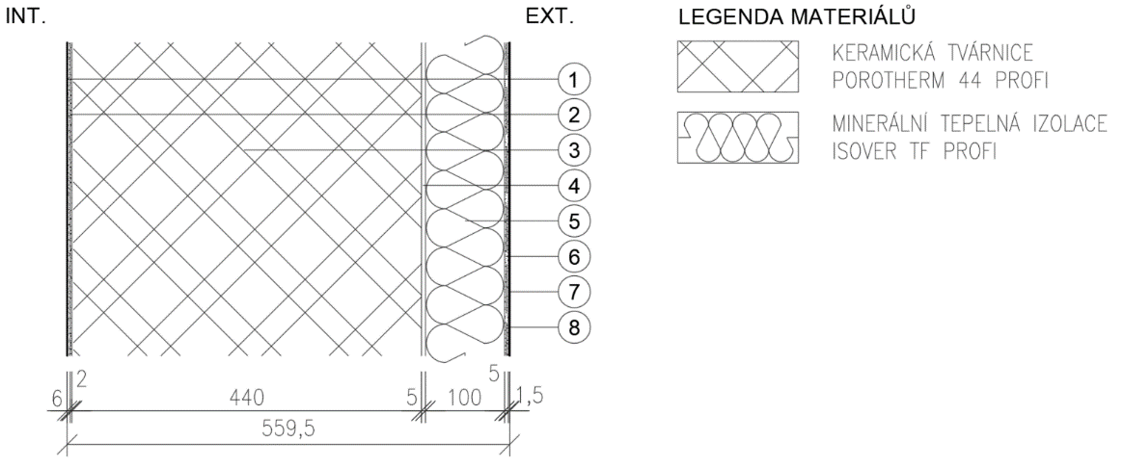
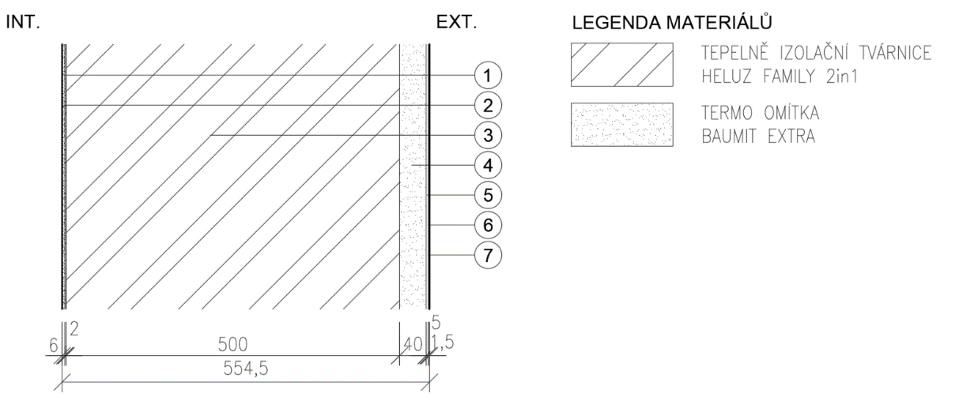
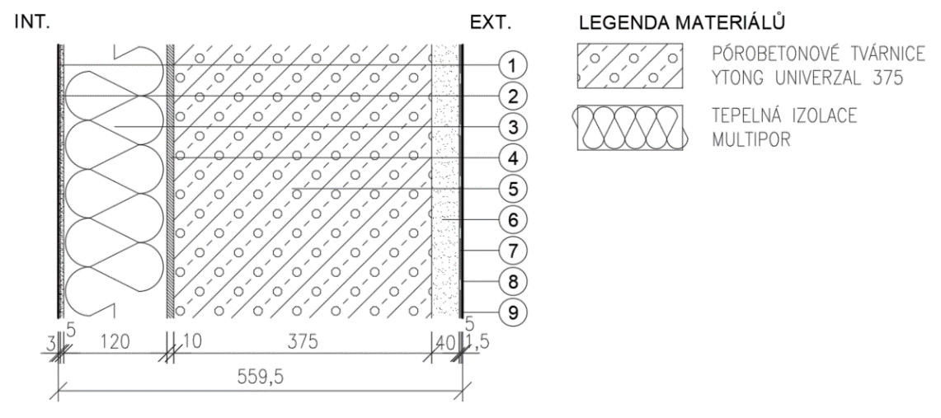
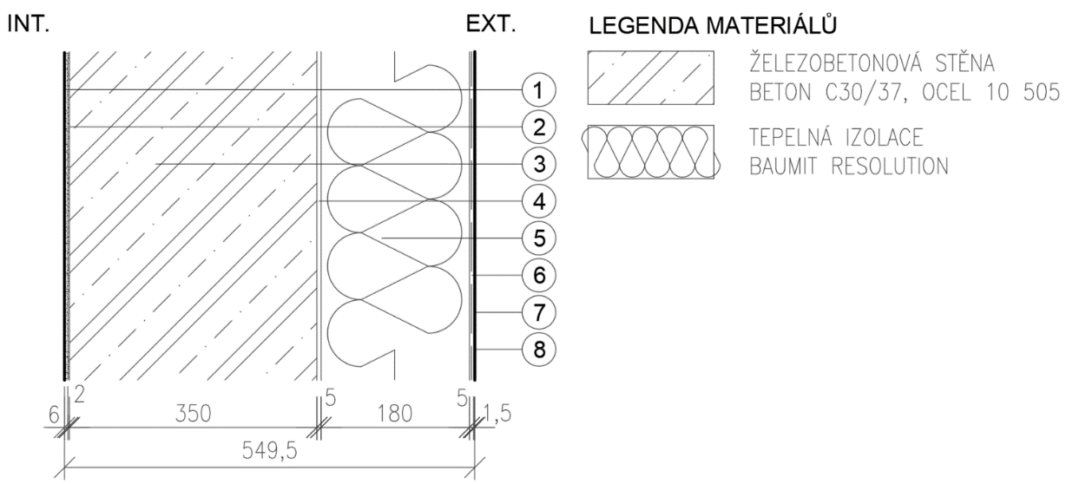
1. Výzkumná otázka
1. varianta
2. varianta
3. varianta
4. varianta
5. varianta
6. varianta

Slide 7
Výsledky výzkumné otázky č. 1
Souhrnná tabulka hodnocených parametrů – multikriteriální varianta

Slide 8
Výsledky výzkumné otázky č. 1
Výsledky multikriteriální analýzy

Slide 9
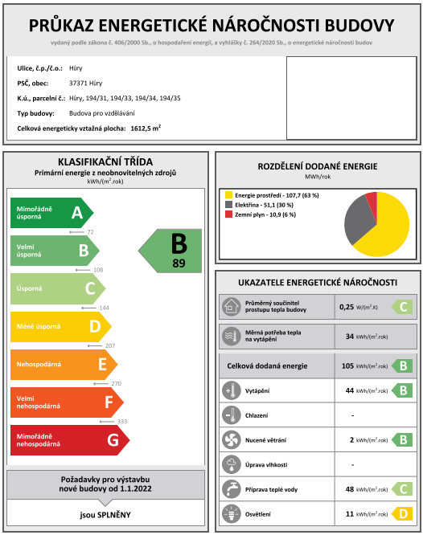
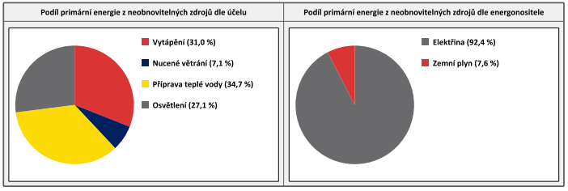
2. Výzkumná otázka
Podíl neobnovitelné primární energie v budově – stávající stav
PENB– stávající stav

Slide 10
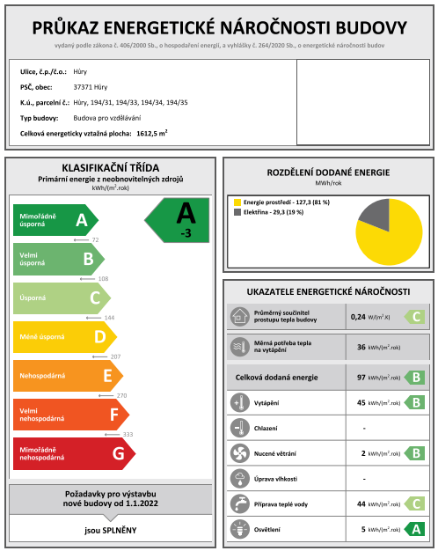
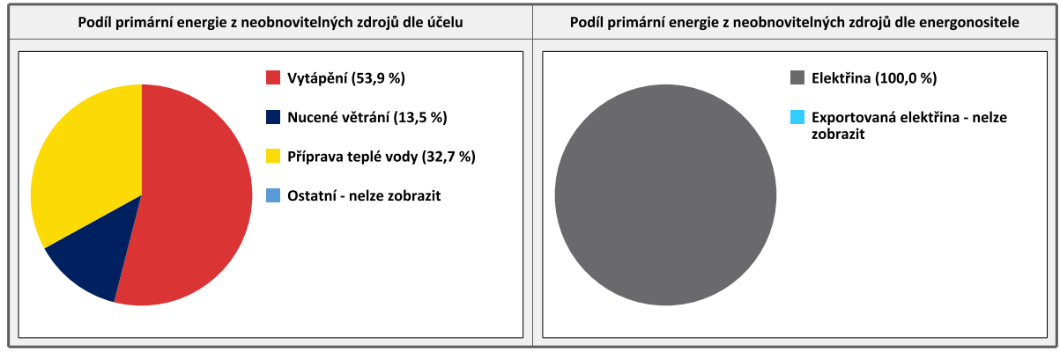
Výsledky výzkumné otázky č. 2
Podíl neobnovitelné primární energie v budově – návrhový stav
PENB – návrhový stav

Slide 11
Děkuji Vám za pozornost.

Slide 12
Doplňující dotazy vedoucího práce
„Jaký je pro řešený objekt poměr mezi ztrátami větráním a prostupem? Jak lze snížit ztráty větráním?“
„Jak se změnil výpočet energetické náročnosti budovy od 1. ledna 2023?“
„Jaká je současná situace v oblasti dotací či finančních příspěvků na výstavbu energeticky úsporných budov? Bylo by možné využít některou z forem dotací na navrhovaný objekt?“

Slide 13
Doplňující otázky oponenta
„Jak lze v rámci staveb využívat dešťové, šedé a černé vody? Šlo by některé řešení uplatnit ve stavbě zpracované ZŠ?“
„Je nějak podlažně limitovaný provoz MŠ a ZŠ?“

Slide 14
Doplňující otázky komise

Slide 15
Zdroje
[1] https://www.dek.cz/produkty/detail/4400824246-porotherm-cihla-50-eko-profi-dryfix-p8?gclid=CjwKCAjwp6CkBhB_EiwAlQVyxXtJYyc7iOeeS7ZnbDNNiFgsBebZTpOKxCYV84utFM23O8NC3rJgEhoCjscQAvD_BwE
[2] https://www.dek.cz/produkty/detail/4400820160
[3] https://www.dek.cz/produkty/detail/4400821240-porotherm-cihla-8-profi-dryfix-p10-p12-49-7-8-24-9
[4] https://knauf-gipsfaser.com/vidiwall-3-87
[5] https://baumit.cz/reseni/zateplovaci-systemy/paropropustny-a-nehorlavy-zateplovaci-system-baumit-star-mineral
[6]https://www.rheinzink.com/fileadmin/redaktion/RHEINZINK_CZ/Downloads/Brochures-Productinformation/Brochure/rheinzink-produktove-rady-2020.pdf

